Slide 1
UBOX自己建立私有雲
雲端NAS
UBLink.org

Slide 2
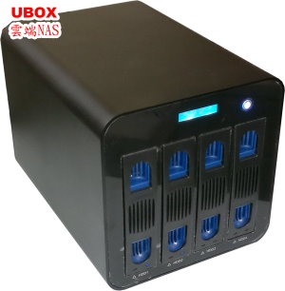
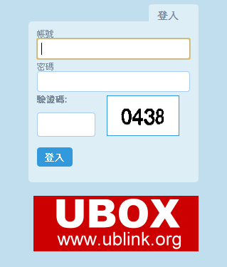
正面
LED面板
Power開關
硬碟抽取盒
  (最大4Tx4不含HDD)

Slide 3
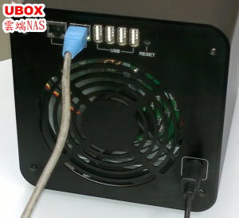
背面
大風扇,安靜
4 USB,Wifi/Print/Store
1Wan/1Lan
RESET
  admin的password
  IP改回由DHCP取得
Power

Slide 4
UBOX NAS 所有使用到的網路服務Port
TCP 80 (UBOX系統管理介面)
TCP 8888 (SyncBox Web管理介面,SyncBox IOS App登入/上傳/下載 )
TCP 8886 (SyncBox Android App登入/上傳/下載)
TCP 21(FTP服務)
TCP 22 (SSH 服務)
TCP 9091(BT服務)
TCP 8090 (雲端檔案管理)
TCP 9100(雲端列印服務)

Slide 5
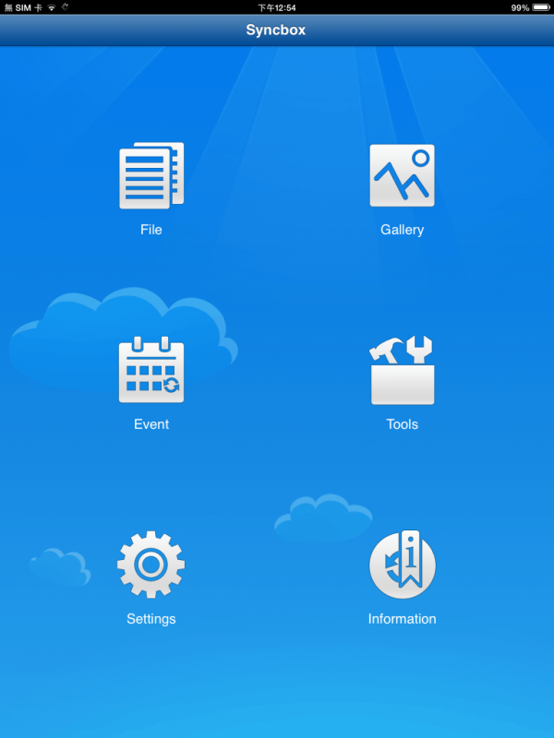
具有APP
支援Android Syncbox
支援iOS iSyncbox

Slide 6
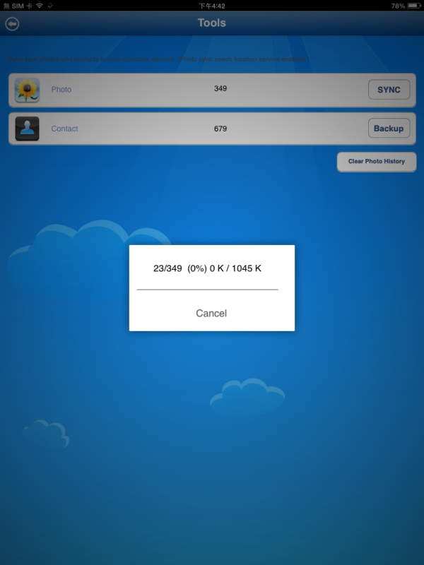
直接同步手機照片和連絡人

Slide 7
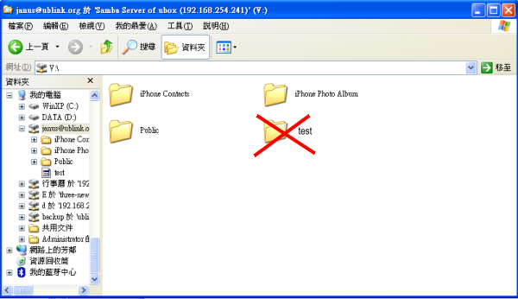
在網芳不小心刪除的

Slide 8
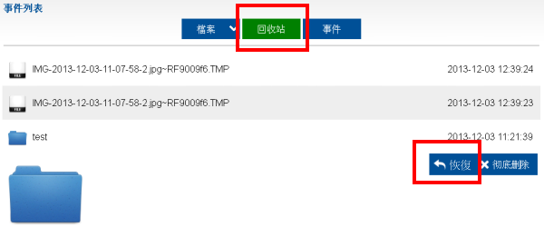
在回收站可以救回
具有檔案回收站的功能,不小心誤砍的檔案可以在檔案回收站恢復

Slide 9
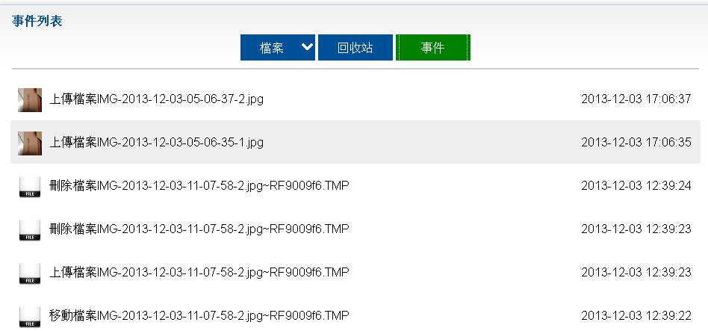
雲端上傳/下載有Log

Slide 10
功能
FTP
Samba
Web Files
iSCSI
Web Server
Database(Mysql,PostgreSQL,OpenERP)
可整合AD
内建 DLNA 媒體伺服器
內建 iTunes 媒體伺服器

Slide 11
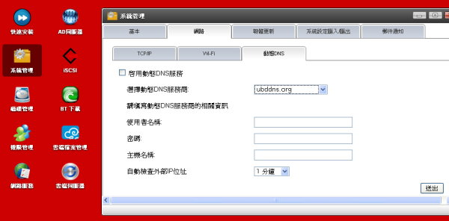
支援 http://ubddns.org

Slide 12
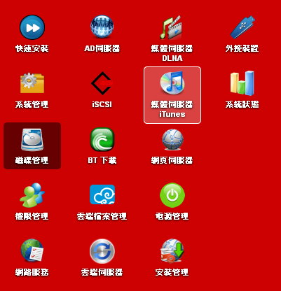
主控制台

Slide 13
安全性
前端防火牆使用Vigor的VPN

Slide 14
The END
對此產品如果有其他問題
請洽本公司各區服務處
台中:裕笠科技股份有限公司
http://www.ublink.org
台北:遠豐科技股份有限公司
http://www.farich.com.tw
高雄:鉅創科技股份有限公司
http://www.gt.ublink.org

